Slide 1

Quem sou?
Mariana Diniz
Ensino médio completo;
Técnico em Logística pela ETEC;
Moro em Caçapava;
5 irmãos;
18 anos;
Estudante da FATEC em Logística;

Slide 2

Por que estudar logística?
Aprofundar os conhecimentos para obter opotunidades no mercado de trabalho.

Slide 3
hobby
Tocar piano
escrever
Ouvir música
podcast
Assistir jogo do corinthians
Criação de melodias com os acordes.
Textos sobre autoajuda;
Pagode;
Sertanejo;
Reggae;
Psicologia;
Entretenimento;
Casos criminais;
Sempre me estresso.

Slide 4
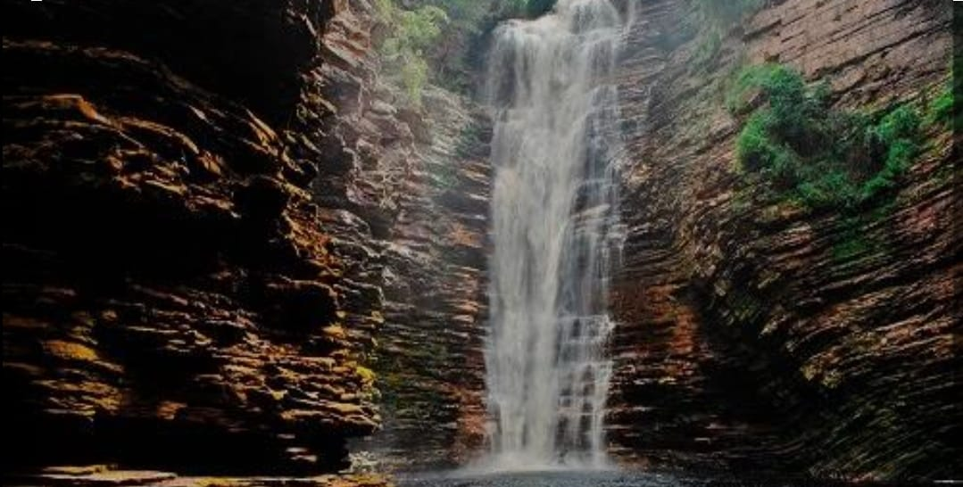
Quem sou?
Fagner Pereira Santos
Fagner Pereira Santos;
37 anos;
Pai/Marido;
Marceneiro/Estudante da Fatec em Logística;

Slide 5

Oportunidade na área de atuação, indústria, comércio, saúde;
Conceito de planejamento, execução e distribuição são atividades que chamaram atenção no processo de trabalho.
Por que estudar Logística

Slide 6
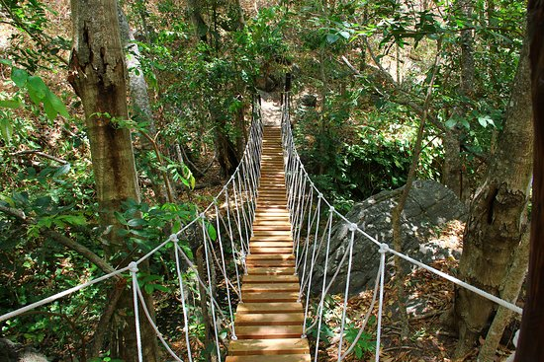
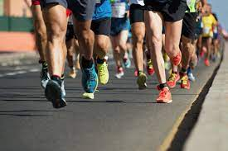
hobby
Trilha
Corrida De Rua

